Slide 1
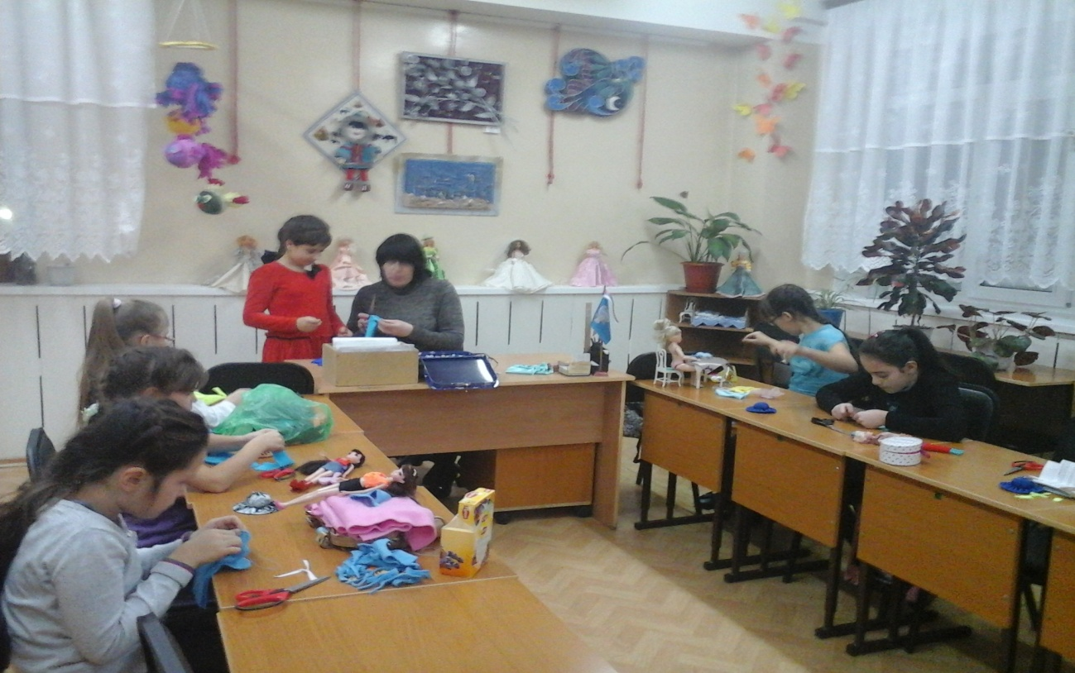
Визитная карточка
объединения
Конструирование и моделирование одежды для куклы «Барби»

Slide 2
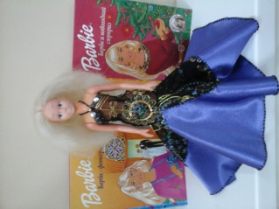
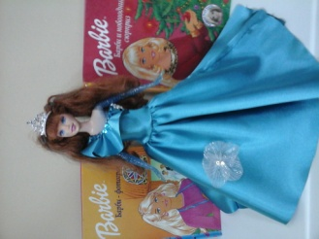
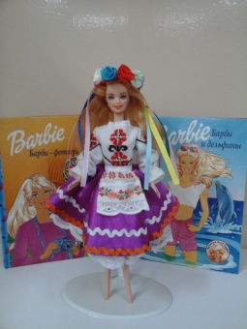
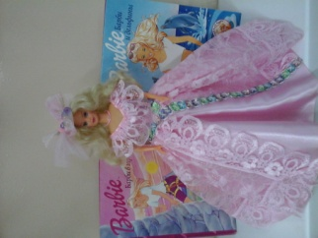
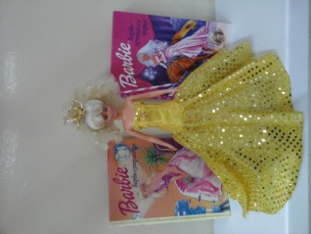
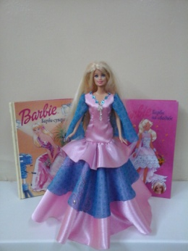
«Конструирование и моделирование одежды для куклы Барби» начало свою работу с 1996 года. Вот уже 20 лет руководителем объединения является Щербинская Ирина Вячеславовна. Работа в объединении ведется по образовательной программе «Шьем люби- мой кукле». Основная цель программы направлена на создание усло- вий для творческого самовыражения обучающихся посредством усвоения основ технологии изготовления одежды для кукол.
Галерея лучших работ
Галерея лучших работ

Slide 3
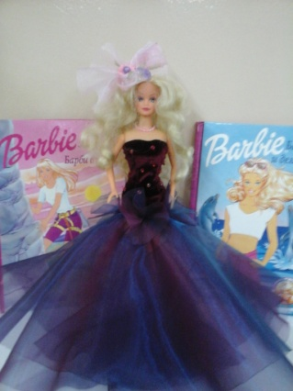
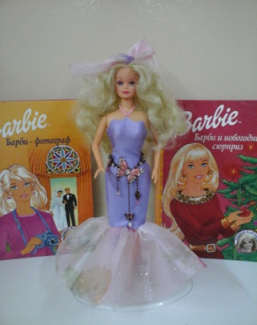
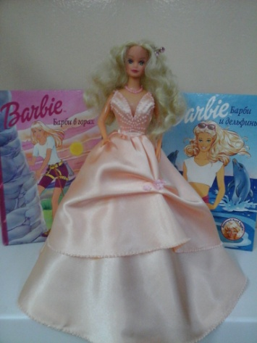
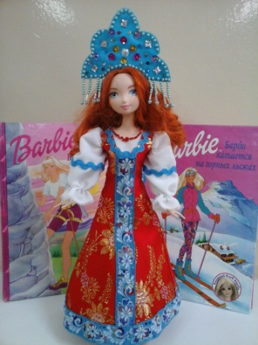
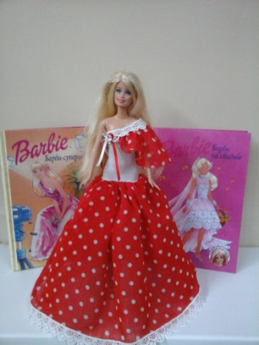
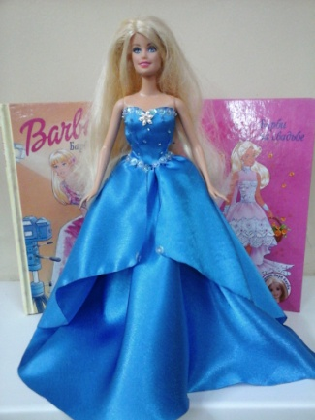
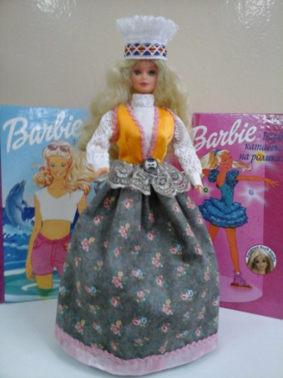
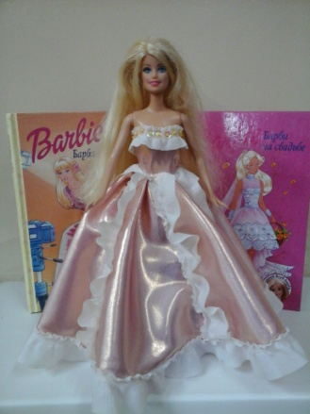
Девочки с удовольствием ходят на занятия и учатся шить одежду на куклу, а также участвуют в разных мероприятиях ДТТЮ «Дружба». Ежегодно учащиеся объединения становятся победителями внутрен- них, городских окружных, всероссийских и международных выставок.
Галерея лучших работ
Галерея лучших работ

Slide 4
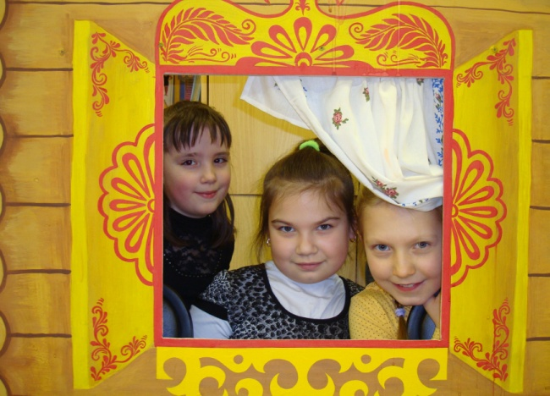
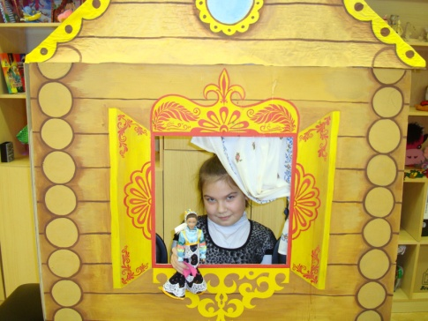
Реклама объединения
Первая молвила девица: «Если б я могла бы шить, то сумела сделать это».
Три девицы под окном мечтали поздно вечерком
Вторая молвила девица: «Если б я умела шить, то сумела сшить бы это».

Slide 5
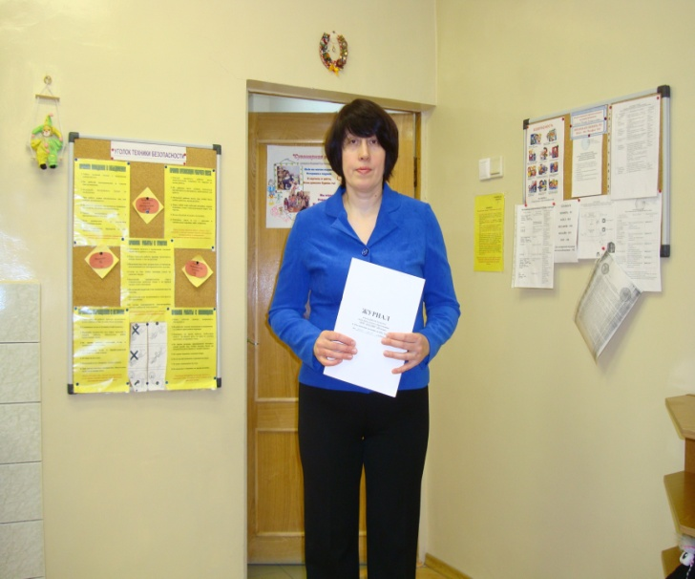
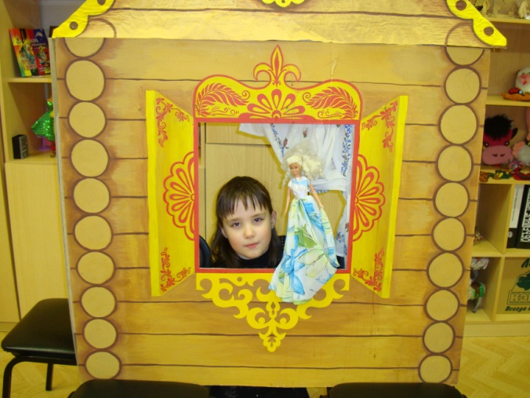
Третья молвила девица: «Если б я могла бы шить, то смогла бы это сделать».
Дверь тихонько заскрипела и в светлицу входит…Ох! Ну конечно педагог!
И сказал он откровенно: «Если хочешь шить красиво, в ногу с модой одеваться, непременно запишись в объединение это. Здесь для всех открыта дверь в мир познаний моды. Куклу ты свою одень, и в дальнейшем сможешь шить одежду для себя и многих».

